Slide 1
সবাইকে স্বাগতম

Slide 2
শিক্ষক পরিচিতি
মোঃ মহসিন আলম
সহকারী শিক্ষক
ধলাপাতা সঃ প্রাঃ বিঃ
হোসেনপুর, কিশোরগঞ্জ।

Slide 3
পাঠ পরিচিতি
শ্রেণিঃ তৃতীয়
বিষয়ঃ প্রাথমিক বিজ্ঞান
অধ্যায়ঃ 8
পাঠ শিরোনামঃ স্বাস্থ্যবিধি।
পাঠ্যাংশঃ স্বাস্থ্য এবং রোগ।
পৃষ্ঠা নংঃ ৫৩
সময়ঃ ৪০ মিনিট।

Slide 4
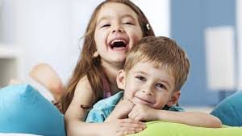
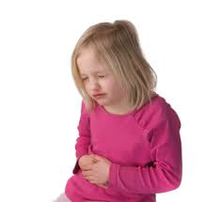
ছবিতে তোমরা কি দেখতে পাচ্ছ?
ছবি সম্পর্কে আলোচনা।

Slide 5
আজকের পাঠে আমরা স্বাস্থ্য ও রোগ সম্পর্কে জানব।

Slide 6
শিখনফল
এই পাঠ শেষে শিক্ষার্থীরা…
৯.১.১ কয়েকটি সাধারণ রোগের নাম বলতে পারবে।
৯.১.২ বিভিন্ন রোগে আক্রান্ত হওয়ার কারণ ব্যাখ্যা করতে পারবে।

Slide 7
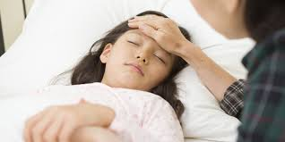
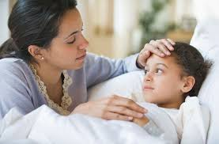
ছবিতে তোমরা কী দেখতে পাচ্ছ?
আমাদের অনেকের অনেক সময় নানা রকম রোগ হয়।এর মধ্যে আছে ঠান্ডা লাগা, উদরাময়,আমাশয়, টাইফয়েড, বসন্ত, কলেরা, যক্ষ্মা ইত্যাদি।
রোগে আক্রান্ত মানুষের ছবি।

Slide 8
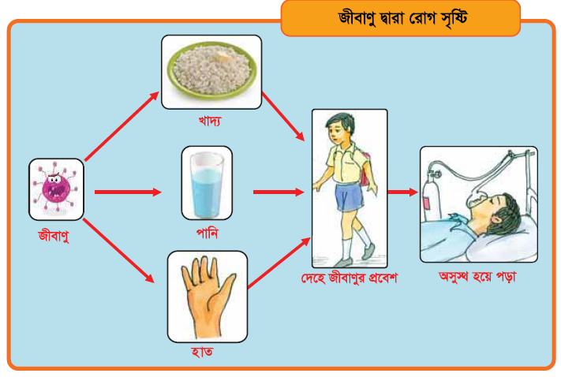
ছবিতে তোমরা কী দেখতে পাচ্ছ?
আমাদের চারপাশে অদৃশ্য অসংখ্য জীবাণু ছড়িয়ে আছে। কোনো কোনো জীবাণু মানুষের রোগ সৃষ্টি করে।

Slide 9
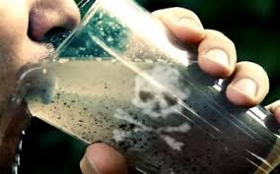
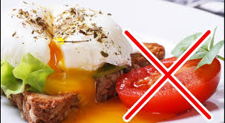
ছবিতে তোমরা কী দেখতে পাচ্ছ?
দূষিত পানি
দূষিত খবার
দূষিত পানি পান করলে বা দূষিত খবার খেলে রোগজীবাণু আমাদের শরীরে প্রবেশ করে।

Slide 10
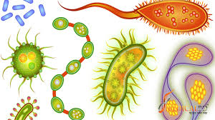
ছবিতে তোমরা কী দেখতে পাচ্ছ?
ময়লা হাতে চোখ ঘষলে বা অপরিষ্কার হাত মুখে দিলেও জীবাণু দেহে ঢুকতে পারে।

Slide 11
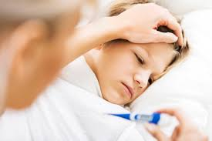
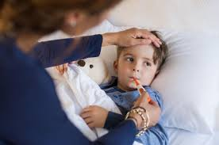
ছবিতে তোমরা কী দেখতে পাচ্ছ?
অসুস্থ মানুষ।
দেহের ভেতরে জীবাণু যখন সংখ্যায় বৃদ্ধি পায় আমরা তখন অসুস্থ হই।

Slide 12
এ অধ্যায়ে আমরা যে সকল রোগ সম্পর্কে জানলাম।
ঠান্ডা লাগা
উদরাময়
আমাশয়
টাইফয়েড
বসন্ত
কলেরা
যক্ষ্মা

Slide 13
আজ আমরা রোগাক্রান্ত হওয়ার যে সকল কারন সম্পর্কে জানলাম।
দূষিত পানি পান করা।
দূষিত খাবার খাওয়া।
ময়লা হাতে চোখ ঘষা।
অপরিষ্কার হাত মুখে দেওয়া।

Slide 14
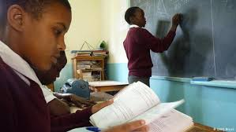
একক কাজ
একে একে বোর্ডে এসে একটি করে রোগের নাম লিখ।

Slide 15
দলীয় কাজ
দল নং-১
রোগে আক্রান্ত হওয়ার তিনটি কারণ খাতায় লেখ।
দল নং-২
তিনটি রোগের নাম কারণ খাতায় লেখ।

Slide 16
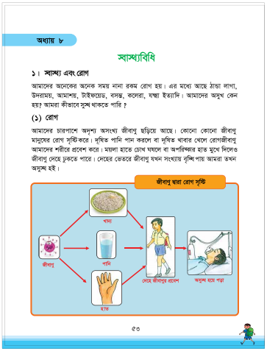
শিক্ষার্থী বন্ধুরা এবার তোমরা পাঠ্যবইয়ের 53পৃষ্ঠা বের কর এবং নির্ধারিত অংশটুকু ৩মিনিট নিরবে পড়।

Slide 17
মূল্যায়ন
১/ কয়েকটি রোগের নাম লেখ।
ঠান্ডা লাগা, উদরাময়, আমাশয়, টাইফয়েড, বসন্ত, কলেরা, যক্ষ্মা ইত্যাদি।
২/ আমরা কীভাবে অসুস্থ হই ?
দূষিত পানি পান করলে, দূষিত খাবার খেলে, ময়লা হাতে চোখ ঘষলে এবং অপরিষ্কার হাত মুখে দিলে আমরা অসুস্থ হই।

Slide 18
বাড়ির কাজ
আমরা কিভাবে সুস্থ থাকতে পারি সে সম্পর্কে পাঁচটি বাক্য বাড়ি থেকে লিখে নিয়ে আসবে।

Slide 19
সবাইকে ধন্যবাদ

